Slide 1
Tarea 2

Slide 2
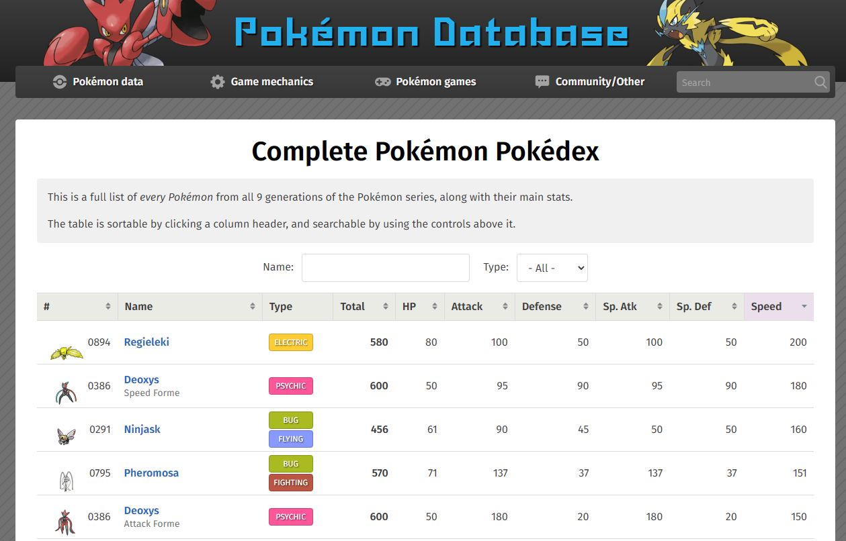
Pagina web
Enlace: https://pokemondb.net/pokedex/all
Numero total de pokemons a la fecha en la pagina : 1216

Slide 3
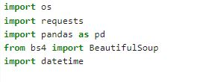
Tecnologías usadas
Bibliotecas importadas : os, requests, pandas, BeautifulSoup, date time
El método fue Parsers de HTML
*(se utilizo jupyter notebook(python))

Slide 4
Mis conclusiones y recomendaciones
Esta difícil la cosa
Elegir sabiamente la pagina a utilizar
Leer mucha documentación

